Slide 1


Slide 2

MUNICIPIO DE QUITO
REPORTE DE PRENSA
Aviso Bien Mostrenco – Checa

Slide 3
El Comercio
Bien mostrenco
3 de marzo de 2021

Slide 4
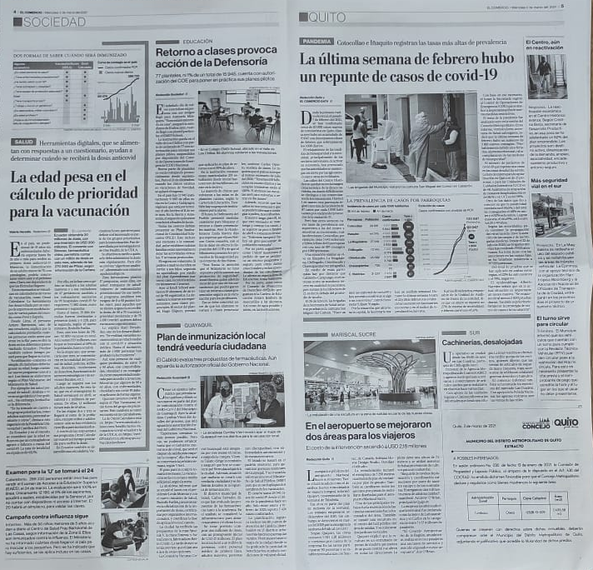
Medio: El Comercio
Fecha: Miércoles 3 de marzo del 2021
Ubicación: Página #5
AVISO

Slide 5
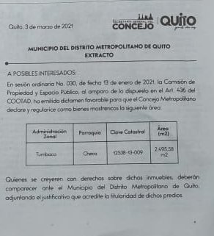
Medio: El Comercio
Fecha: Miércoles 3 de marzo del 2021
Ubicación: Página #5
AVISO

